Slide 1
Intervention terrain à La Motte (parcelle 256)
Cycle de la forêt
Renouvellement, coupes, travaux, dépérissement …
05/04/2024

Slide 2
SOMMAIRE
DOCUMENT D’AMENAGEMENT
PEUPLEMENT REGULIER (point sur la parcelle 256 – La motte)
POST-SCOLYTE (coupe rase d’épicéa et plan de relance)
PEUPLEMENT IRREGULIER
DEPERISSEMENT : stratégie d’adaptation et bilan des coupes

Slide 3
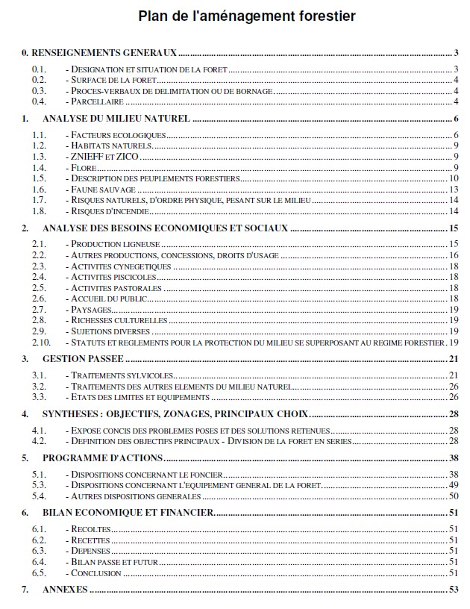
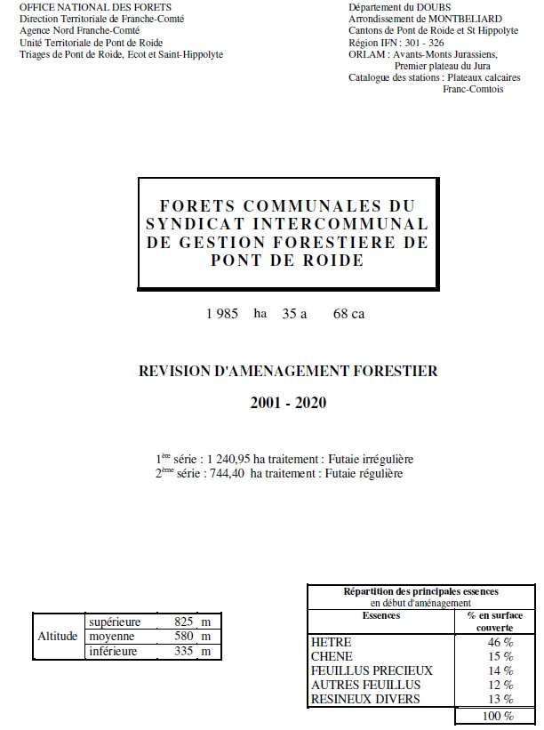
Document d’aménagement
Gestion durable – 20ans
Document où le forestier s’appui pour le programme de coupe et de travaux chaque année en l’adaptant selon les différents aléas (climatique, accroissement …).

Slide 4
PEUPLEMENT REGULIER
Semis : des travaux sylvicoles sont réalisés : dégagement, nettoiement, dépressage.
10-35ans : coupes d’éclaircies (parcelle 252 - bois de breuil) : sélection des arbres d’avenir, favoriser la diversité et le mélange (chêne et autres). Création de cloisonnements d’exploitation tous les 18m.
Maturité : coupe d’amélioration (parcelle 259 – Jésus Christ) et préparation à la régénération.
Renouvellement : ouverture progressive du peuplement pour la mise en lumière des semis. Jumelé à des travaux et création de cloisonnements sylvicoles. (Parcelle 256 – La motte)

Slide 5
PARCELLE 256 – LA MOTTE – 9,96 hectares (ha)
Coupe secondaire (Régénération naturelle progressive)
Cloisonnement d’exploitation 18m
Travaux sylvicoles
Création de cloisonnement sylvicole à 6m
Martelage :
- Des semenciers (producteur de graines) non conformes et dépérissant.
- Des arbres non semenciers (diamètre inférieur à 45 cm).
- Des semenciers où la quantité de semis est suffisante et dont le houppier (tête) est conséquent pour limiter les dégâts au moment de l’abattage.
- Des résineux pour limiter la régénération en quantité de sapin.
- Laisser des arbres BIO (triangle)
Circulation des engins forestiers tous les 18m pour préserver les semis et limiter le tassement des sols.
Interdiction de circuler en dehors.
Largeur de 4m
Dégagement manuel (6,96 ha) des :
- Semis de chêne concurrencés (par le noisetier, le hêtre et la ronce).
- Semis divers comme les érables et le merisier.
= diversification des essences contre le changement climatique
Broyage à hauteur sur 3ha : pour favoriser l’apparition des semis de chênes.
Circulation des ouvriers sylvicoles à pied pour dégager manuellement les semis.
Largeur de 2m.

Slide 6
P256 – LA MOTTE (TE)
Flashis marteau
Arbre BIO
Chevrons
Griffe
Bois vendu bord de route en contrat d’approvisionnement (scierie locale)
A ne pas couper, pour la biodiversité
Cloisonnements d’exploitation
Bois griffé destiné pour les habitants de la commune
Ou
Chauffage (hors bois d’œuvre = sciage) à vendre

Slide 7
Autres marquages
Tige d’avenir
Périmètre de la forêt communale
Limite de parcelle
Arbre à conserver : ne pas couper et frotter
Limite entre le privé et la commune
Gaufres de périmètre
Entre chaque parcelle communale

Slide 8
Jalonnement pour l’entretien des cloisonnements d’exploitation : préservation des sols sur du long terme
Post-scolyte
Coupe rase d’épicéa scolyté
2/3 ans de repos avant d’estimer l’évolution de la végétation pour :
- travailler au maximum avec des semis naturels
- favoriser une bonne décomposition du bois abattu
2 solutions :
Planter ou semis naturels
35 Ha de coupe rase d’épicéa atteint par le scolyte sur Villars sous Ecot
Plan de Relance (subvention de l’état pour le relancement de l’économie et contribution à la transition écologique) :
- 1,2 ha en p261 (Jésus Christ)
- plantation de chêne sessile et lisière de cormier - alisier

Slide 9
Peuplement irrégulier
Bois de Genivaux
Gestion irrégulière d’un peuplement aussi appelée sylviculture mélangée à couvert continu.
Maintien d’un couvert forestier permanent avec une juxtaposition sur une même parcelle de tous les stades d’une forêt (du semis à l’arbre mûr)
Réflexions à l’échelle de l’arbre afin de valoriser au mieux chaque arbre tout en suivant l’évolution naturelle d’un écosystème forestier: arbre à améliorer, à récolter car mûr ou pour des raisons sanitaires, à laisser en place sans interventions particulières, etc.
Gestion reposant sur la gestion de la lumière afin de favoriser le mélange d’essences en tenant compte des besoins en lumière de chacune d’entre elles
On retrouve régulièrement ce mode de gestion
Dans les zones de fortes pentes (maintien des sols, …)
Dans des zones avec un enjeu paysager important
Mais on peut l’appliquer dans tous types de contextes forestiers

Slide 10
Dépérissement
Forte intensité du dépérissement Hêtre

Slide 11
Depuis 2018
300 000 ha dépérissent soit 30 fois la superficie de Paris
Plusieurs facteurs combinés expliquent le phénomène:
- des sécheresse et canicules répétées (2018-2019-2020 et 2022).
- des insectes ravageurs comme le scolyte, par l’augmentation des températures.
- des champignons pathogènes (chalarose du frêne, coulures noires sur le hêtre…).
En l’absence d’une forte réduction de nos émissions de gaz à effet de serre, le climat de Dijon devrait ressembler à celui de Bordeaux en 2025 et à celui de Marseille en 2070.

Slide 12
Illustration bois de Breuil
Décollement d’écorce avec suintement noir de l’écorce/bois interne : présence de l’armillaire (champignon parasite)
Arbre mort : absence totale de houppier
Houppier à proximité, dépérissant : tête très claire (absence de feuillage)
Arbre subissant l’été 2022 : perte de branche, de feuillage par endroit, houppier dégarnis
Décollement d’écorce, bois interne sec → bois considéré BIO, sans valeur marchande, ayant perdu toutes propriétés mécaniques
→ Attention portée à conserver des arbres montrant des signes de dépérissement afin de compter sur leur résilience et ne pas créer un stress supplémentaire par une coupe trop forte

Slide 13
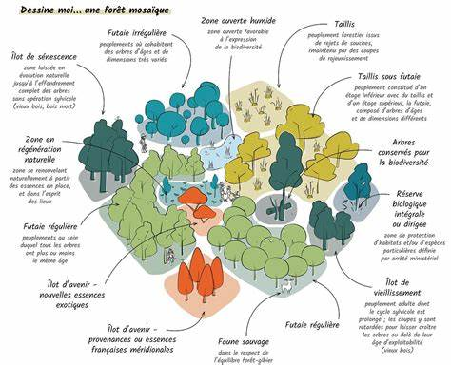
Stratégie d’adaptation de l’ONF
80% de la forêt publique est renouvelé par régénération naturelle en Bourgogne Franche-Comté
Adopter une sylviculture dynamique dans les jeunes peuplements : des forêts moins denses pour laisser plus de ressources à chaque arbre, notamment en eau.
Augmenter la diversité dans les travaux et la sylviculture (coupe) à tous les stades de la forêt : sélectionner des essences qui résiste au changement climatique comme les érables, le merisier, le cormier …
Maintenir quelques arbres adultes pour abriter du soleil les jeunes arbres durant leurs premières années et éviter de réaliser des soins pendant les canicules.
Continuer à mener la régénération naturelle pour encourager l’adaptation progressive des essences en place.
Développer la régénération par plantation en complément de la régénération naturelle pour accélérer l’installation d’essence plus tolérantes aux sécheresses.
Cèdres de l’atlas
Chêne pubescent
Sapin de Bornmuller
Pin maritime

Slide 14
P246 | Amélioration sapin + hêtre dépérissant + sécurisation maisons | Vente de 2019
P242-243-244-245 | Amélioration sapin + rajout sapin dépérissant | Vente de 2017, réalisé en 2020
P256 | Amélioration résineuse + rajout épicéas dépérissant | Vente de 2017, réalisé en 2020
P256 | Régénération feuillus (début de renouvellement de la forêt) | Vente de 2020
P118-119-120 | Sécurisation Genivaux | Vente de 2020
P247 | Sanitaire hêtre (dépérissant) | Vente de 2020
P251 | Régénération définitive (renouvellement de la forêt acquis) | Vente de 2020
DIVERS | Sécurisation départementale | 2020
P254-259-261-262 | Coupe rase d’épicéas sec (scolyte) | Vente de 2020, réalisé en 2022
p240-260-261-263 | Coupe rase d’épicéas sec (scolyte) | Vente de 2020, réalisé en 2022
P120-121 | Sécurisation Genivaux | 10/02/2021
P116 | Sécurisation route de Goux les Dambelin | 11/02/2021
P250 | Régénération feuillus (renouvellement forêt) avec enjeux dépérissement | Vente du 2021
P244-245-248-249 | Sanitaire (hêtre dépérissant) | Vente du 2022
P118 | Sécurisation Genivaux | 02/2022
P259 | Amélioration des chênes avec prélèvement des chablis (bois renversé par le vent) et hêtre dépérissant | Vente de 2022
P252 | Eclaircie de jeune peuplement (avenir de la forêt) | Affouage 2022-2023
Depuis 2019
Bilan des coupes
P260-118 | Sécurisation sentier balisé + coupe rase d’épicéas sec (scolytes) | Vente de 2023
P256-258 | Régénération avec enjeux dépérissement hêtre | Vente de 2024

Slide 15
LEXIQUE
Martelage : opération qui consiste à marquer les arbres d’une coupe forestière.
Semencier : arbre adulte producteur de semence (semis).
Sylviculture : ensemble d’intervention visant à la gestion des peuplements forestiers du stade semis au stade mature.
Essence : terme qualifiant une espèce d’arbre (exemple : le hêtre est une essence forestière).
Houppier : Ensemble des branches formant la cime d'un arbre.
Résilience : Capacité d’un arbre à retrouver un fonctionnement normal après une perturbation (maladie, sécheresse …).
Couvert forestier : est l’ensemble formé par les cimes des arbres d’une forêt.
Champignon pathogène : champignon qui provoque une maladie.

Slide 16
Merci pour votre attention.

